Slide 1
構造を確認しましょう。

Slide 2
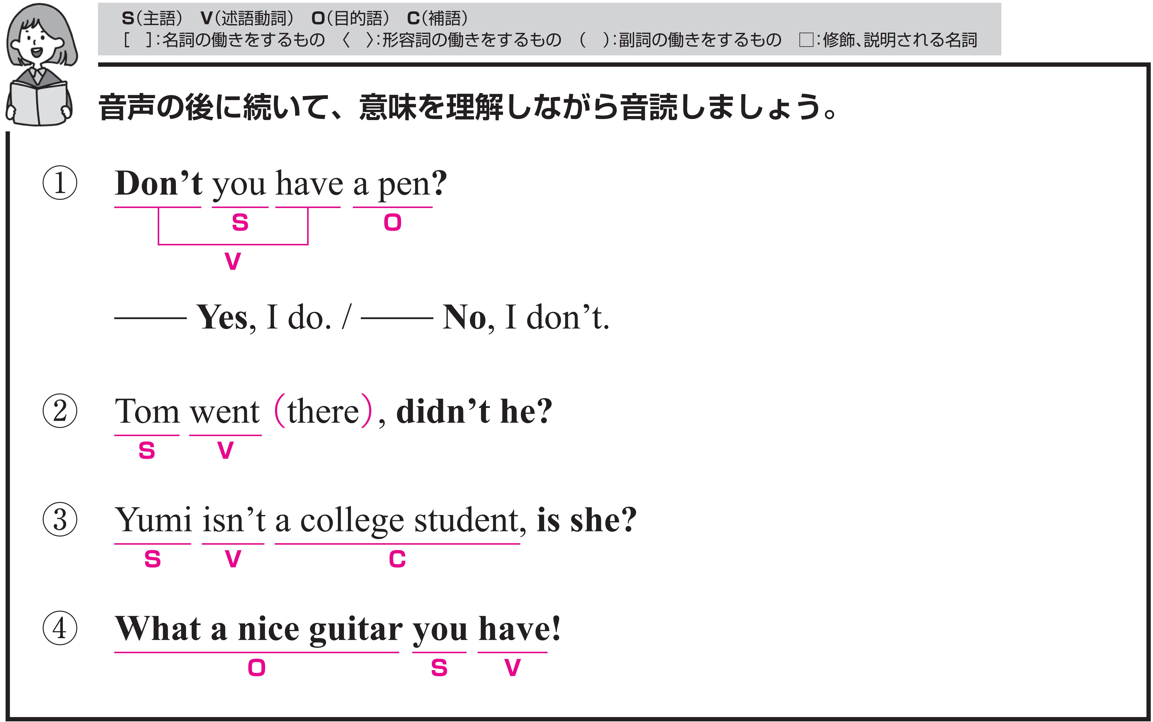
あなたはペンを持っていないのですか。
〇 you がS（主語）、（Don't ～） have がV（動詞）、
a pen がO（目的語）です。
※ 「えっ、ペン持ってないの？」という軽い驚きや確認の
ニュアンス

Slide 3
Target Sentence
FLASH
CARD
PRACTICE！

Slide 4

あなたは 持っていない
のですか ペンを /
Don’t you have a pen? /

Slide 5
[D----] you [h---] a pen? /

Slide 6
あなたは 持っていない
のですか ペンを /

Slide 7
あなたは 好きではない
のですか サッカーを /
Don’t you like soccer? /

Slide 8
[D----] you [l---] soccer? /

Slide 9
あなたは 好きではない
のですか サッカーを /

Slide 10
彼女は 買い物に
行かなかったのですか /
Didn’t she go shopping? /

Slide 11
[D-----] she [g-] shopping? /

Slide 12
彼女は 買い物に
行かなかったのですか /

Slide 13
トムはそこに行きましたよね。
〇 Tom がS（主語）、went がV（動詞）です。
〇 there は副詞です。
「そこに」という意味をもち、動詞 went を修飾しています。
〇 didn’t he? は付加疑問です。
「ですよね？」という意味を加えています。

Slide 14
Target Sentence
FLASH
CARD
PRACTICE！

Slide 15
トムは 行きました そこに /
ですよね /
Tom went there, /
didn’t he? /

Slide 16
Tom [w---] there, /
[d-----] [h-]? /

Slide 17
トムは 行きました そこに /
ですよね /

Slide 18
彼は 勉強しました
一所懸命に / ですよね /
He studied hard, /
didn’t he? /

Slide 19
He [s------] hard, /
[d-----] [h-]? /

Slide 20
彼は 勉強しました
一所懸命に / ですよね /

Slide 21
あなたは ～です 大阪出身 /
ですよね /
You are from Osaka, /
aren’t you? /

Slide 22
You [a--] [f---] Osaka, /
[a-----] [y--]? /

Slide 23
あなたは ～です 大阪出身 /
ですよね /

Slide 24
ユミは大学生ではありませんよね。
〇 Yumi がS（主語）、isn't がV（動詞）、
a college student がC（補語）です。
〇 is she? は付加疑問です。
「ではありませんよね？」という確認や同意を求める
言い方です。

Slide 25
Target Sentence
FLASH
CARD
PRACTICE！

Slide 26
ユミは ～ではありません 大学生 / ですよね /
Yumi isn’t a college student, / is she? /

Slide 27
Yumi [i----] a college student, / [i-] [s--]? /

Slide 28
ユミは ～ではありません 大学生 / ですよね /

Slide 29
彼女は ～ではありません
あなたのお母さん / ですよね /
She isn’t your mother, / is she? /

Slide 30
She [i----] [y---] mother, / [i-] [s--]? /

Slide 31
彼女は ～ではありません
あなたのお母さん / ですよね /

Slide 32
彼は 泳ぐことができません
あまり上手に / ですよね /
He can’t swim
very well, / can he? /

Slide 33
He [c----] [s---]
very well, / [c--] [h-]? /

Slide 34
彼は 泳ぐことができません
あまり上手に / ですよね /

Slide 35
あなたはなんてすてきなギターを持っているのでしょう！
〇 you がS（主語）、 have がV（動詞）、
What a nice guitar がO（目的語）です。
※ What a nice guitar は、語順を倒置することで
強調されています。（感嘆表現）

Slide 36
Target Sentence
FLASH
CARD
PRACTICE！

Slide 37
なんてすてきなギター /
あなたは 持っています /
What a nice guitar /
you have! /

Slide 38
[W---] a nice guitar /
[y--] [h---]! /

Slide 39
なんてすてきなギター /
あなたは 持っています /

Slide 40
なんて大きな家 / これは /
What a big house / this is! /

Slide 41
[W---] a big house /
[t---] [i-]! /

Slide 42
なんて大きな家 / これは /

Slide 43
なんて大きい / この家は /
How big / this house is! /

Slide 44
[H--] big / [t---] house [i-]! /

Slide 45
なんて大きい / この家は /

